Slide 1
مفهوم المياه
Katya najjar

Slide 2
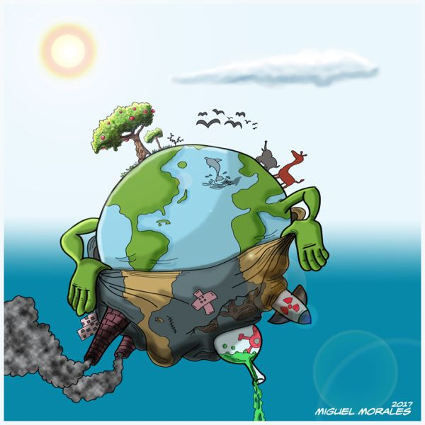
مفهوم مياه العادمة:
بأنها المياه التي تطرحها المنازل والمصانع المزارع والمحلات التجارية في شبكة الصرف الصحي أو الحفر الامتصاصية بعد حدوث تغير في خصائصها الفيزيائية والكيميائية والبيولوجية ، ويجري تجميعها في أماكن خاصة لمعالجتها للتخلص من الآثار السلبية التي تتركها على البيئة وصحة الإنسان.

Slide 3
مكونات المياه العادمة
تكوّن المياه العادمة بنسبة 99.9% من المياه طبيعيّة، وما نسبته 0.1% من الملوثات المتنوّعة التي تجعل منها غير قابلة للاستعمال .
عناصر غذائية: كالفسفور والنيتروجين الدهون والزيوت والشحوم: كزيوت الطبخ ومُرطّبات الجسم
مُسبّبات الأمراض: كالبكتيريا والفيروسات.
الطلب البيولوجي الكيميائي على الأكسجين: وهو مؤشّر لكمية الأكسجين الذي تحتاجه البكتيريا اللاهوائية لتكسير المواد العضوية في المياه، ويدل ارتفاع هذا المؤشّر على وجود المزيد من المواد العضوية التي يجب تكسيرها في المياه. مواد صلبة أخرى.

Slide 4
مصادر المياه العادمة
المياه العادمة المنزلية: تنتج عادةً من الأنشطة المنزلية؛ كالتنظيف، والاستحمام، والطبخ، والمرافق الصحية، وغيرها، كما تضم المياه التي تُصّرف من المباني والمؤسسات الصناعية والتجارية، وجزءاً من المياه الجوفية، بالإضافة للمياه الناجمة عن العواصف المطريّة، ويجدُر الذكر أنّ معالجة المياه العادمة المنزلية تزداد صعوبةً؛ نتيجةً لازدياد كميّات المواد الكيميائية التي تدخل مياه الصرف المنزليّة من أدوية، ومنتجات عناية شخصية، وغيرها.
المياه العادمة الصناعية: هي المياه الناتجة عن العمليات الصناعية، وتُعدّ معالجتها أكثر تعقيداً لأنّها تحتاج للعديد من الفحوصات خلال عملية المعالجة، وتحتوي عادةً على ملوّثات متعددة، مثل: الزيوت، والأدوية، والمبيدات الحشريّة، والطمي، والمواد الكيميائية، ومنتجات ثانوية أخرى.

